Slide 1
স্বাগতম

Slide 2
শিক্ষক পরিচিতি
মমিনুল ইসলাম
সহকারী শিক্ষক (কম্পিউটার)
কামারের চর উচ্চ বিদ্যালয়
শেরপুর সদর, শেরপুর।

Slide 3
পাঠ পরিচিতি
শ্রেণীঃ দশম
বিষয়ঃ তথ্য ও যোগাযোগ প্রযুক্তি
অধ্যায়ঃ চতুর্থ

Slide 4
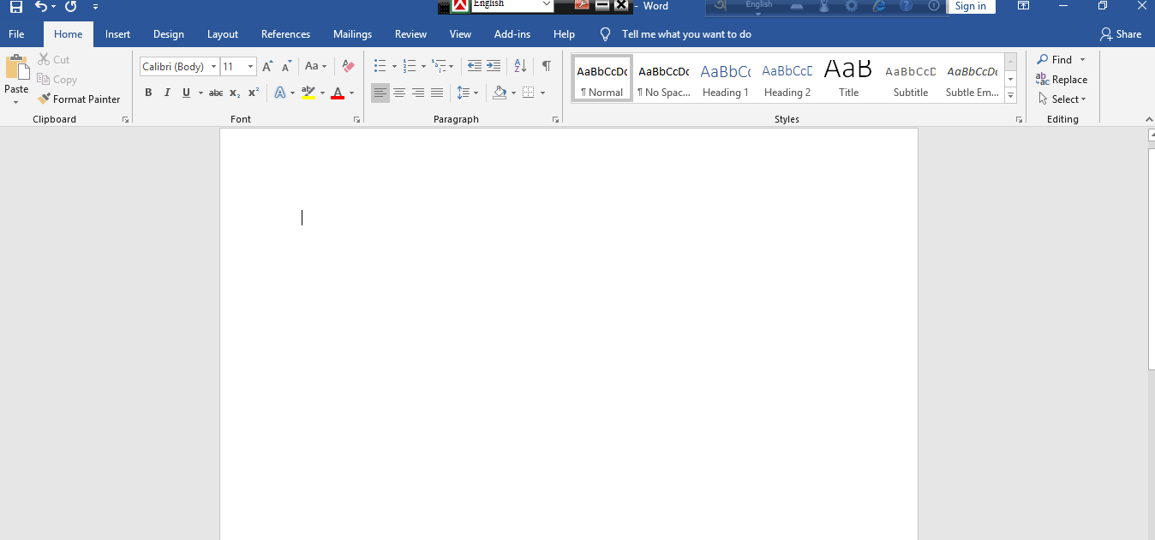
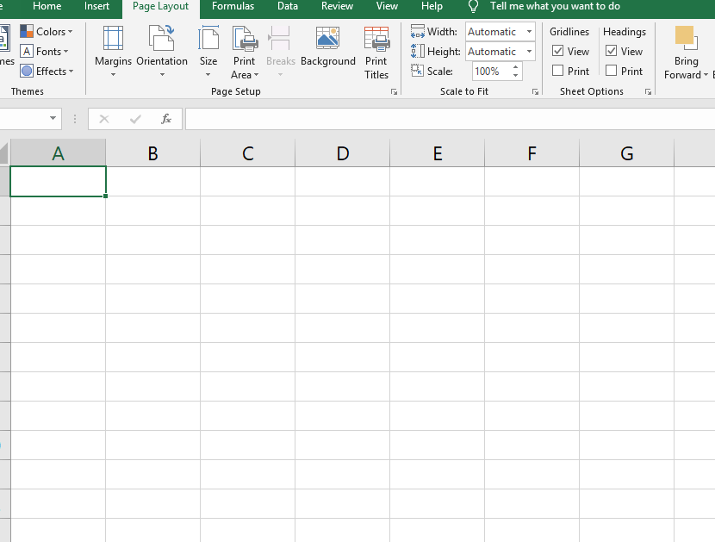
Microsoft word
Microsoft Excel

Slide 5
আমার লেখালেখি ও হিসাব

Slide 6
১। ওয়ার্ড প্রসেসরের ব্যবহার বর্ণনা করতে পারবে ।
২। স্প্রেডসীটের ব্যবহারের ক্ষেত্রগুলো চিহ্নিত করতে পারবে ।
৩।স্প্রেডসীট ব্যবহার করে হিসাব নিকাশ করতে পারবে ।

Slide 7
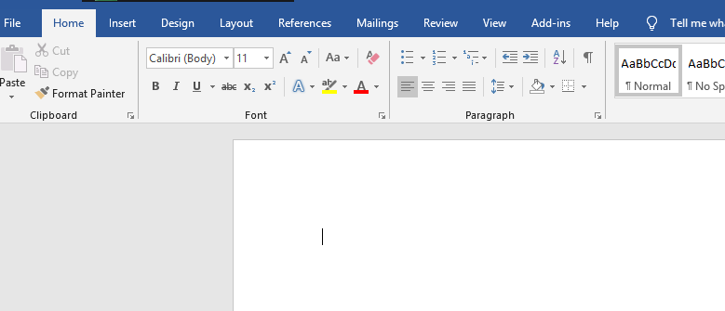
ফাইল মেনু
মেনু বার

Slide 8
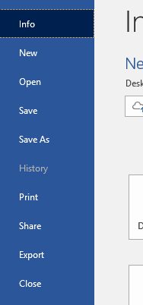
ফাইল মেনু কমান্ডের কাজ
নতুন পৃষ্ঠা খুলার জন্য ctrl +n
সংরক্ষিত ফাইল খুলার জন্য ctrl + o
ফাইল সংরক্ষন করার জন্য ctrl+s
ফাইলের নাম পরিবর্তন করার জন্য
পৄষ্ঠা বন্ধ করার জন্য ctrl+w

Slide 9
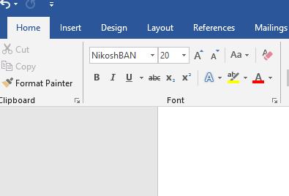
Font style
Font size

Slide 10
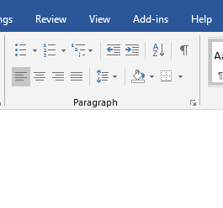
নম্বর
বুলেট
লাইন ব্যবধান
Microsoft word

Slide 11
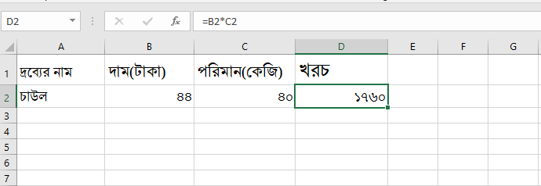
কলাম
ফর্মুলা
ফলাফল সেল
সারি
Microsoft Excel

Slide 12
দলীয় কাজ
১। মাইক্রোসফট ওয়ার্ডের ৫টি কমান্ডের নাম লিখ।
২। মাইক্রোসফট ওয়ার্ডের কয়েকটি কাজের নাম লিখ।
৩।মাইক্রোসফট এক্সেলের একটি কাজ লিখ ।

Slide 13
মুল্যায়ন
চিঠি কোন সফটওয়্যারে লিখতে হয়।
হিসাব নিকাশ কোন সফটওয়্যারের কাজ বল।

Slide 14
বাড়ীর কাজ
মাইক্রোসফট ওয়ার্ড ব্যবহার করে একটি চিঠি লিখে নিয়ে আসবে ।
মাইক্রোসফট এক্সেলের ব্যবহার লিখে আনবে ।

Slide 15
ধন্যবাদ

